Slide 1

Polimorfismo
Classes Abstratas
Classe Final
Tratamento de exceção
Jose.wellington@uniceub.br
Aula 21
Notes:
Large enterprise applications - the ones that execute core business applications, and keep a company going - must be more than just a bunch of code modules. They must be structured in a way that enables scalability, security, and robust execution under stressful conditions, and their structure - frequently referred to as their architecture - must be defined clearly enough that maintenance programmers can (quickly!) find and fix a bug that shows up long after the original authors have moved on to other projects. That is, these programs must be designed to work perfectly in many areas, and business functionality is not the only one (although it certainly is the essential core). Of course a well-designed architecture benefits any program, and not just the largest ones as we've singled out here. We mentioned large applications first because structure is a way of dealing with complexity, so the benefits of structure (and of modeling and design, as we'll demonstrate) compound as application size grows large. Another benefit of structure is that it enables code reuse: Design time is the easiest time to structure an application as a collection of self-contained modules or components. Eventually, enterprises build up a library of models of components, each one representing an implementation stored in a library of code modules. When another application needs the same functionality, the designer can quickly import its module from the library. At coding time, the developer can just as quickly import the code module into the application.

Slide 2
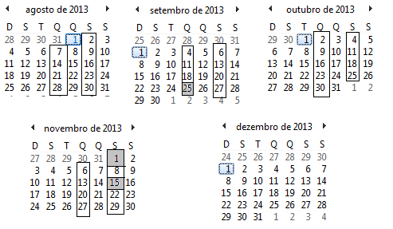
Calendário
Aula 21

Slide 3
Agenda
Polimorfismo
  Classe Abstrata
  Classe Final
Exceptions Try Cath
Exercício
Aula 21

Slide 4
Polimorfismo
Aula 21

Slide 5
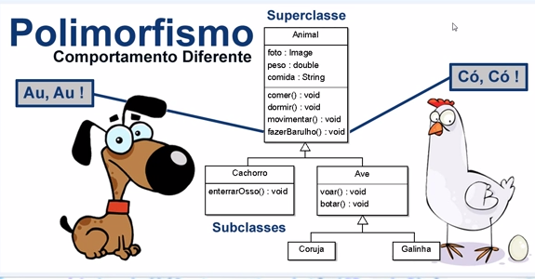
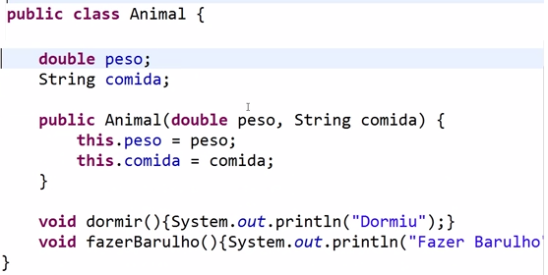
Polimorfismo
Aula 21

Slide 6
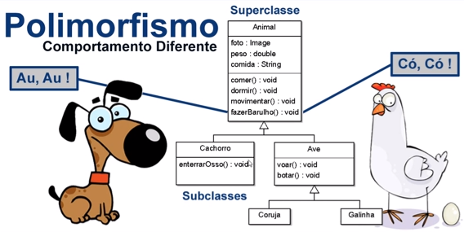
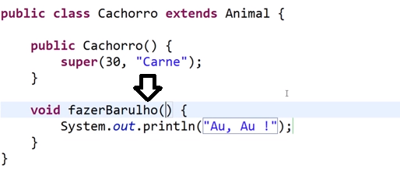
Polimorfismo
Aula 21

Slide 7
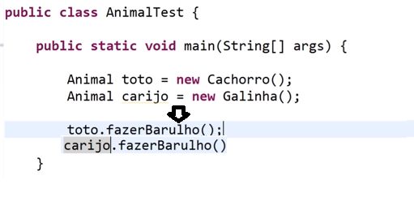
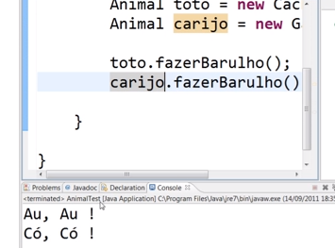
Polimorfismo
Aula 21

Slide 8
Classe Abstrata
Aula 21

Slide 9
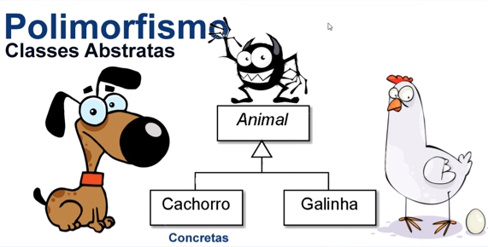
Classe abstratas
Classes Abstratas tem comportamento indefinido para ser implementado na criação de Objetos concretos.
Não pode criar objetos através de classes abstratas
Aula 21

Slide 10
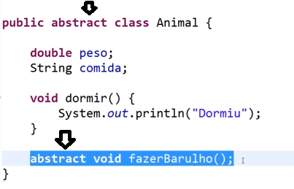
Classe abstratas
Método abstrato
Aula 21

Slide 11
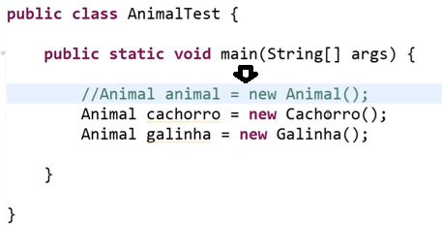
Classe abstratas
A classe ANIMAL não pode ser instanciada
Aula 21

Slide 12
Classe Final
Aula 21

Slide 13
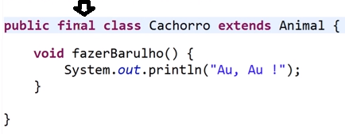
Classe Final
Uma vez aplicada a classe não poderá ser herdada
Aula 21

Slide 14
Exceptions
Try Cath
Aula 21

Slide 15
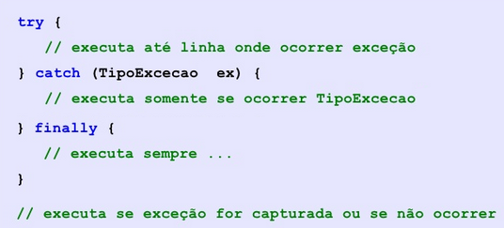
Tratamento de erro
Aula 21

Slide 16
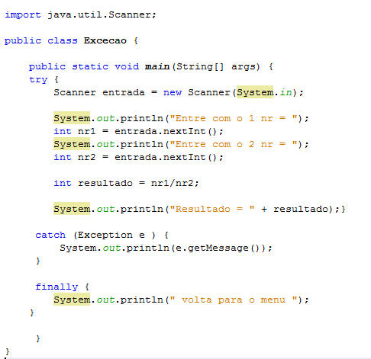
Exemplo
Aula 21

Slide 17
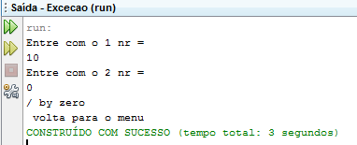
Exemplo
Aula 21

Slide 18
GUI
Graphical User Interface
Aula 21

Slide 19
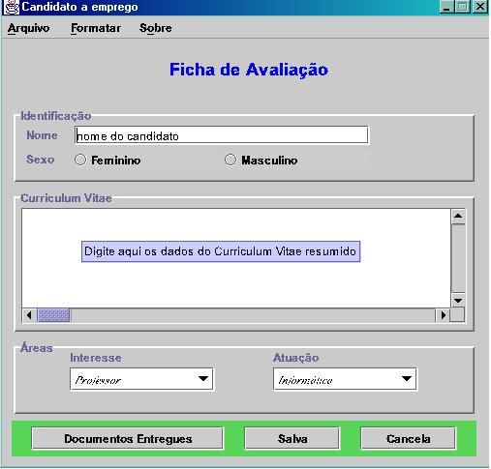
GUI – Graphical User Interface
Uma interface gráfica do usuário permite que os usuários interagem com seu computador através de ícones e um ponteiro em vez de digitando no texto na linha de comando.
Possuem muitas funcionalidades para prover a comunicação homem-máquina gráfica
Aula 21

Slide 20
GUI – Graphical User Interface
Os elementos básicos necessários para criar uma interface gráfica, ou GUI, residem em dois pacotes:
■ java.awt: Abstract Windowing Toolkit (classes básicas)
■ javax.swing: Swing Components (criado em 1997)
Aula 21

Slide 21
GUI – Graphical User Interface
A AWT sempre esteve presente na linguagem Java. Os seus defeitos a muito tempo são bem conhecidos e os desenvolvedores tem gasto muito tempo e esforço na criação de componentes.
A meta do projeto Swing foi acrescentar novas funcionalidades, através de uma biblioteca de classes, a fim de suprir as demandas dos usuários.
Aula 21

Slide 22
GUI – Graphical User Interface
JWindow
Window
Dialog
JDialog
Frame
JFrame
Component
Container
JLabel
AbstractButton
JButton
Jcomponent
JPanel
JRootPane
Os retângulos sombreados representam os controles da AWT.

Slide 23
Container
Aula 21

Slide 24
GUI – Graphical User Interface
Uma interface gráfica em Java é baseada em dois elementos:
■ Containers
Contém um grupo de componentes
Servem para agrupar e exibir outros componentes
Exemplo: Panel
■ Componentes
È um controle visual independente, como um botão de ação ou campo texto.
São os botões, text box, labels, scrollbars, etc.

Slide 25
GUI – Graphical User Interface
java.lang.Object
+--java.awt.Component
+--java.awt.Container
|
+--javax.swing.JComponent
| +--javax.swing.JButton
| +--javax.swing.JLabel
| +--javax.swing.JMenuBar
| +--javax.swing.JOptionPane
| +--javax.swing.JPanel
| +--javax.swing.JTextArea
| +--javax.swing.JTextField
|
+--java.awt.Window
+--java.awt.Frame
+--javax.swing.JFrame
import java.awt.*;
import javax.swing.*;

Slide 26
JOptionPane
Aula 21

Slide 27
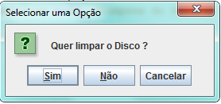
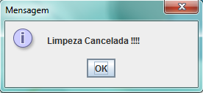
Classe JOptionPane
Através da classe JOptionPane é fácil exibir uma caixa de diálogo padrão que induza o usuário a um valor ou o informa de alguma coisa.
Na sua forma mais básica, ela exibe uma linha de mensagem e um botão rotulado com “OK”.
Uma vez que o diálogo tenha sido exibido, ele fica na tela até o usuário pressionar o botão “OK”. Enquanto o diálogo continuar na tela, o usuário não poderá interagir com mais nada na aplicação.

Slide 28
Classe JOptionPane
A aparência de uma das caixas de diálogo é similar à figura abaixo:
título da janela
mensagem
ícone
valor de entrada
botões opcionais

Slide 29
Classe JOptionPane
Constantes para tipos de mensagens: ERROR_MESSAGE
INFORMATION_MESSAGE WARNING_MESSAGE
QUESTION_MESSAGE PLAIN_MESSAGE
Constantes para opções de botões: YES_NO_OPTION YES_NO_CANCEL_OPTION
OK_CANCEL_OPTION
Constantes inteiras de retorno:
JOptionPane.YES_OPTION
JOptionPane.NO_OPTION
JOptionPane.CANCEL_OPTION
JOptionPane.OK_OPTION JOptionPane.CLOSED_OPTION

Slide 30
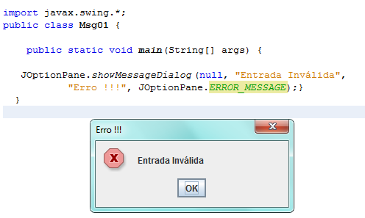
JOptionPane - exemplo 1

Slide 31
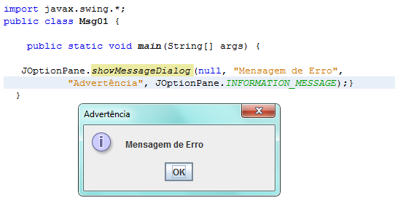
JOptionPane - exemplo 2

Slide 32
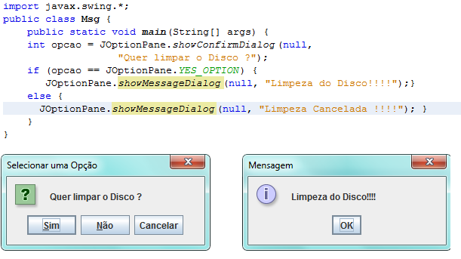
JOptionPane - exemplo 3

Slide 33
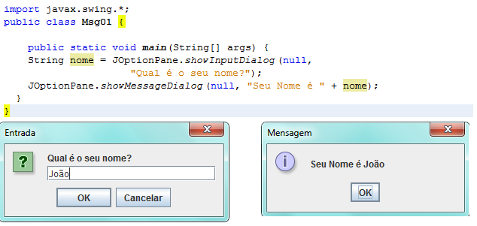
JOptionPane - exemplo 4

Slide 34
JFrame
Aula 21

Slide 35

Frame
Uma Frame é uma janela com uma barra de título e uma borda.
A classe Frame especializa a classe Window, que por sua vez, especializa a classe container.
Se uma aplicação tem uma janela dependente de outra (que desaparece quando a outra é iconificada, por exemplo), então deve-se utilizar Dialog ou Window para esta janela.

Slide 36
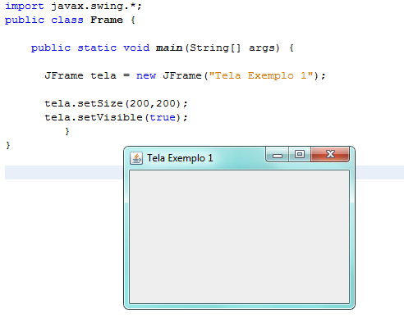
JFrame – exemplo 1

Slide 37
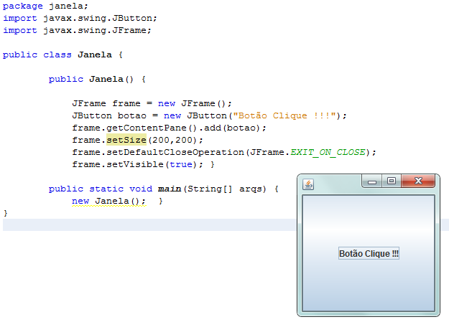
JFrame – exemplo 2

Slide 38
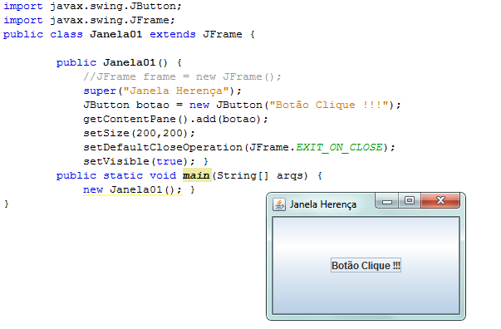
JFrame – exemplo 3

Slide 39
Layout Frame
Aula 21

Slide 40
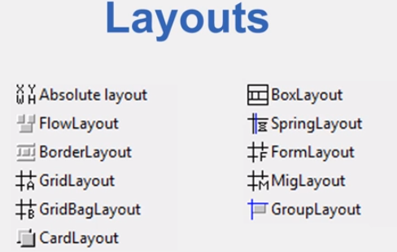
Layout

Slide 41
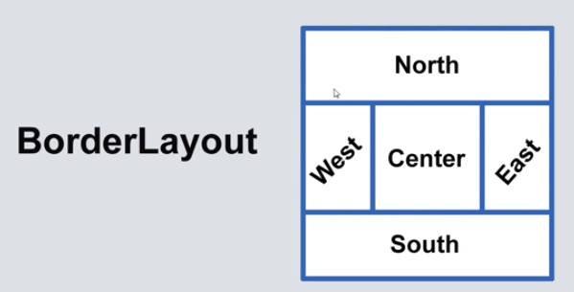
Layout

Slide 42
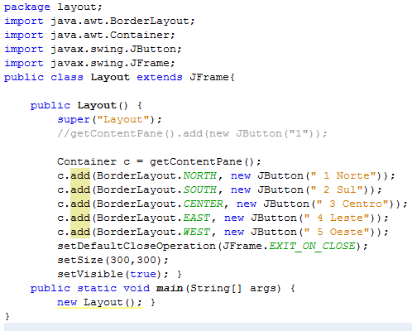
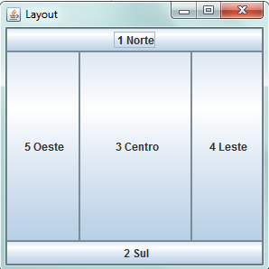
Layout BorderLayout

Slide 43
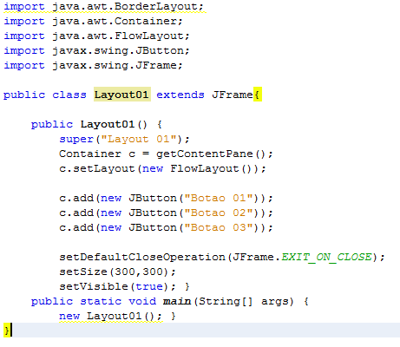
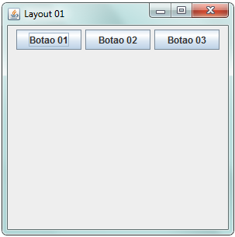
Layout FlowLayout

Slide 44
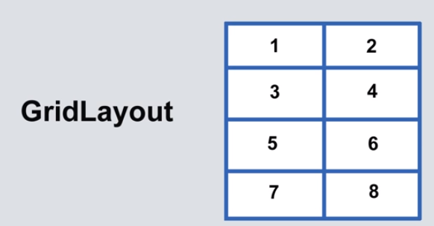
Layout GridLayout
Defini a quantidade de Linhas e Colunas

Slide 45
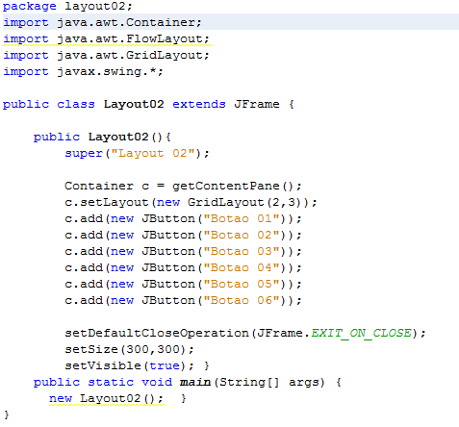
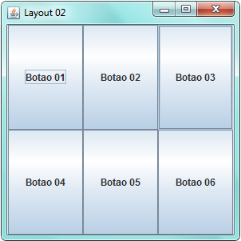
Layout GridLayout
Defini a quantidade de Linhas e Colunas

Slide 46
Controles
Aula 21

Slide 47
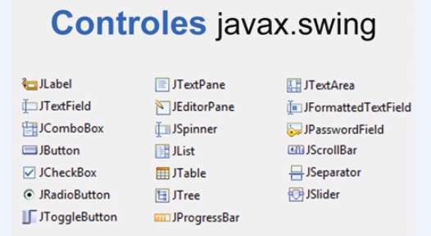
Controles

Slide 48
JLabel
Aula 21

Slide 49
JLabel
Um área onde textos não editáveis e imagens podem ser mostrados
Rótulos são usados para informações ou instruções textuais na interface gráfica
Um rótulo imagem mostra texto não editável na posição selecionada
Uma vez criado um rótulo, programas raramente modificam seu conteúdo

Slide 50
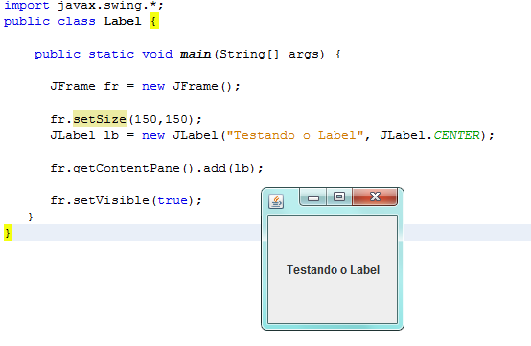
JLabel

Slide 51
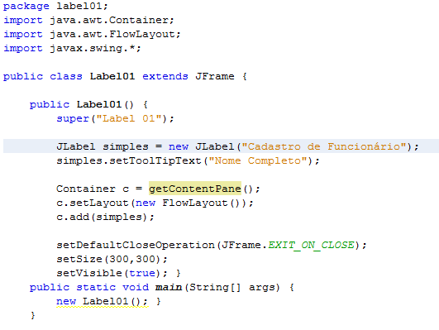
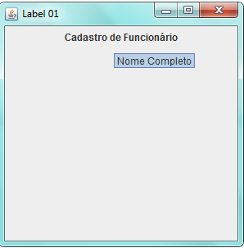
JLabel

Slide 52
JButton
Aula 21

Slide 53
JButton
O JButton é um componente muito utilizado em Java para a criação de formulários onde é necessário a utilização de botões para acionar ações dentro do formulário, ou ações externas ao formulário como salvar em um banco de dados ou salvar em um arquivo entre outros.

Slide 54
Layout BorderLayout

Slide 55
Layout FlowLayout

Slide 56
Layout GridLayout
Defini a quantidade de Linhas e Colunas

Slide 57
Layout GridLayout
Defini a quantidade de Linhas e Colunas

Slide 58
IDE
Aula 21

Slide 59
NetBeans
Aula 21

Slide 60
Exercício
Aula 21

Slide 61
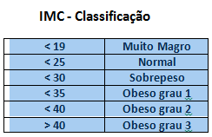
Exercício 21
Entre com a altura e peso e calcule o IMC através do método com retorno.
USANDO O TRATAMENTO DE EXEÇÃO
Sabendo que:
Entre com seu peso, em kilos:
2) Entre com sua altura, em metros:
3) Método IMC = Peso / Altura * Altura
4) Método Mostrar a classificação
Aula 21

Slide 62
Agenda
Polimorfismo
  Classe Abstrata
  Classe Final
Exceptions Try Cath
Exercício
Aula 21

